Slide 1
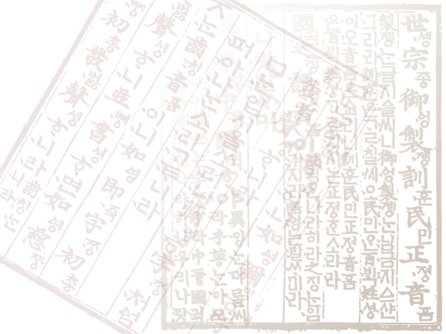

2. ĐẠI TỪ
~이,그,저,이것,
그것,저것

Slide 2
①Ý NGHĨA
‘이’Đại từ chỉ đối tượng đó gần người nói: này.
‘그’Đại từ dùng để chỉ đối tượng ở gần người nghe: đó.
‘저’Đại từ chỉ đối tượng cách xa cả ngừơi nói và
người nghe:kia.
가: 이것은 카메라 입니까?
Cái này là máy ảnh có phải không?
나: 아니요, 그것은 핸드폰입니다.
Không, đây là cái điện thoại cầm tay

Slide 3
② HÌNH THỨC
ⓐ 이것, 그것, 저것 (지시대명사)
cái này, cái đó, cái kia(đại từ chỉ định)
Đồ vật: 이것, 그것, 저것 cái này, cái đó, cái kia
Địa điểm: 이곳 (=여기) nơi này, 그곳(=거기)chỗ đó
저곳(=저기) chỗ kia
☞ cái này, cái đó, cái kia + trợ từ
Trong văn nói thường được rút gọn như sau.

Slide 4
이것cái này+이: 이것이 → 이게
그것 cái đó +이: 그것이 → 그게
그것 cái kia +이: 저것이 → 저게
이것+을 trợ từ: 이것을 → 이걸 /
그것을 → 그걸 / 저것을 → 저걸
이것+은 trợ từ: 이것은 → 이건 /
그것은 → 그건 / 저것은 → 저건

Slide 5
ⓑ Này, đó, kia ( Định từ chỉ thị)
이 này | 이 사람 người này | 이 책 sách này
그 đó | 그 사람 người đó | 그 책 sách đó
저 kia | 저 사람 người kia | 저 책 sách kia

Slide 6
LUYỆN TẬP 1: Hãy áp dụng‘이,그,저’để hoàn thành
những câu sau đây.
가: 저기 (이, 그, 저) 가방은 누구의 가방입니까?
Cái túi đằng (này, đó, kia)là của ai?
나:(이, 그, 저) 가방은 민수의 가방입니다.
Cái túi (này, đó, kia)là của Minsu
저
저
2. 가: 어제 도서관에서 마이를 만났어요.
Hôm qua tôi đã gặp Mai ở Thư Viện .
나: (이, 그, 저) 사람은 몇 살이에요?
Người(này, đó, kia)bao nhiêu tuổi rồi?
그

Slide 7
이
3. 가: 여기 (이, 그, 저) 사과 얼마예요?
Táo(này, đó, kia)ở đay là bao nhiêu tiền?
나: (이, 그, 저) 사과는 한 개에 1,000원이에요.
Táo(này, đó, kia) một nghìn uôn một quả.
4. 가: (이, 그, 저) 식당 이름이 뭐예요?
Nhà hàng(này, đó, kia)tên gì nhỉ?
나: (이, 그, 저) 이름은 호치민 식당이에요.
Nhà hàng(này, đó, kia)tên là Hồ Chí Minh?
그
그
그

